Slide 1
О СТАТУСЕ
«ТЕЛЕКОММУНИКАЦИОННОЕ ОБОРУДОВАНИЕ
РОССИЙСКОГО ПРОИСХОЖДЕНИЯ»
© АПЭАП. Москва, 2017 г.

Slide 2
Статус «телекоммуникационное оборудование российского происхождения»
Для обеспечения экономической, технологической и информационной безопасности государства необходима систематизированная и комплексная поддержка российских производителей инфраструктурного телекоммуникационного оборудования.
Распоряжение Правительства 858-р от 31.05.10
Выработаны критерии «российскости» для инфраструктурного телекоммуникационного оборудования.
Совместный приказ МПТ и МЭР №1032/397
Определён порядок и методика присвоения статуса телеком оборудования российского происхождения.
Межведомственный экспертный совет
Экспертиза заявок и принятие решения о присвоении статуса.
Работа над мерами поддержки и стимулирования, как правоприменение приказа.

Slide 3
Критерии отнесения инфраструктурного телекоммуникационного оборудования к продукции российского происхождения
Производитель телекоммуникационного оборудования является налоговым резидентом Российской Федерации, не менее 50% акций (50% долей в уставном капитале в случае, если производителем является общество с ограниченной ответственностью) которого должно принадлежать федеральным органам исполнительной власти, органам исполнительной власти субъектов Российской Федерации, муниципальных образований, государственным корпорациям или гражданам Российской Федерации, постоянно проживающим на территории Российской Федерации и не имеющим двойного гражданства, или производитель является унитарным предприятием.
Производитель обладает правами на конструкторскую документацию и программное обеспечение, используемые в телекоммуникационном оборудовании, в объеме, достаточном для его производства, модернизации и развития.
Производитель имеет научно-производственную базу, необходимую для организации производства, гарантийного и послегарантийного обслуживания телекоммуникационного оборудования, или договорные отношения с организациями, зарегистрированных на территории Российской Федерации, которые имеют данную базу, по ее использованию.
Уровень локализации производства на территории Российской Федерации телекоммуникационного оборудования (далее - Уровень локализации) соответствует минимально допустимым значениям для конкретного вида оборудования либо превосходит указанные значения
Производитель осуществляет на территории Российской Федерации полный цикл сборки печатных плат и финишную сборку телекоммуникационного оборудования. Выполнение технологической операции подтверждается через представление информации о log-файлах автоматизированных монтажных линий.

Slide 4
Владение технологиями
vs.
Локализация производства
В отличие от критериев ТКО и ПО в Постановлении Правительства N 719 упор сделан на локализацию производства, а не на обладание технологией и программным обеспечением. Критерии отнесения продукции к «произведенной на территории РФ» в любой группе оборудования описывают требование к компании производителю, как «налоговый резидент одной из стран ЕАЭС». Данный подход не ставит во главу угла владение Россией правами и самими технологиями на соответствующее производимое оборудование.
Критерии, используемые в ПП№719, не позволяют при производстве в России оборудования, содержащего высокую долю ПО:
генерировать большую долю добавленной стоимости,
локализовать основную прибыль в стране,
самостоятельно модернизировать и развивать технологии,
обеспечивать технологическую, информационную и экономическую безопасность страны,
развивать российскую микроэлектронику.
В таких отраслях, как, инфраструктурное телекоммуникационное оборудование, необходимость владения Россией правами и исходными кодами ПО напрямую связано с безопасностью страны. Незадекларированные возможности зарубежного оборудования позволяют дистанционно управлять работой программно-аппаратных комплексов через каналы связи — от отключения до подачи команд, которые могут привести к техногенным катастрофам.

Slide 5
Структура Межведомственного экспертного совета
Председатель МЭС
Директор департамента радиоэлектронной промышленности
Экспертный совет:
ДРЭП
Минсвязи
Ростелеком
Воентелеком
Россвязь
Госкорпорации
Профильные ассоциации
ФСБ
· · · · · ·
Рабочие группы по направлениям
РГ 1
РГ 2
РГ 6

Slide 6
Межведомственный
Экспертный Совет
Ясный механизм и критерии проверки, позволяющие однозначно определять компании, которые должны поддерживаться государством и получать преференции.
Формирование объективной картины того, что мы имеем российского в телекомсекторе на сегодняшний день, важно для формирования законченной линейки собственных продуктов.
Ясный механизм и критерии проверки, позволяющие понять насколько государственный сектор и компании с госучастием используют российское оборудование.
Создана открытая прозрачная и эффективная модель работы межведомственной структуры: Совет состоит из двадцати членов и включает представителей трех министерств, представителей профильных ассоциаций и госкорпораций. Решения принимаются коллегиально - открытым голосованием.

Slide 7
Оборудование, получившее статус
Около 300 продуктов получили статус «телекоммуникационное оборудование российского происхождения».
Ведется реестр телекоммуникационного оборудования российского происхождения (Минпромторг РФ).
Оборудование, получившее статус, закрывает почти всю линейку инфраструктурного оборудования за исключением оборудования сотовой связи.

Slide 8
Классы телекоммуникационного оборудования и возможность импортозамещения
Класс оборудования | Отечественные производители
Магистральное | Т8, Супертел, ЛО ЦНИИС, ЭЗАН
Ядро сети | Воентелеком, Супертел
Уровня доступа и фикс. ШПД | Элтекс, Полигон, Искра, Натекс, Зелакс, РОНтелеком, ЛО ЦНИИС, Цифровые технологии
АТС / Softswich, конверторы, шлюзы | Бето, Полигон, ИскраУралТел, Натекс, Информтехника, Спецстройсвязь, Эмзиор
Сотовая и подвижная связь | Ожидается. Информтехника, Центр новых технолоий
Широкополосный радиодоступ, РРЛ | Инфинет, Микран, Гудвин
Телевещание | МАРТ

Slide 9
НПА, направленные на формирование рынка для российской продукции
Постановление Правительства РФ от 26 сентября 2016 г. № 968
“Об ограничениях и условиях допуска отдельных видов радиоэлектронной продукции, происходящих из иностранных государств, для целей осуществления закупок для обеспечения государственных и муниципальных нужд”.
Постановление Правительства РФ от 16.09.2016 № 925
"О приоритете товаров российского происхождения, работ, услуг, выполняемых, оказываемых российскими лицами, по отношению к товарам, происходящим из иностранного государства, работам, услугам”.
Постановление Правительства РФ от 14 января 2017 г. N 9
"Об установлении запрета на допуск товаров, происходящих из иностранных государств, работ (услуг), выполняемых (оказываемых) иностранными лицами, для целей осуществления закупок товаров, работ (услуг) для нужд обороны страны и безопасности государства.

Slide 10
Совет безопастности РФ
«О состоянии защищенности информационной инфраструктуры РФ и мерах её укрепления»
По пункту 3 «Минпромторгу России организовать разработку отечественной безопасной аппаратно-программной платформы («системы на кристалле») для налаживания массового производства в России устройств радиосвязи.»
По пункту 4 Правительству Российской Федерации осуществить формирование комплексной нормативной правовой базы, регулирующей вопросы импортозамещения телекоммуникационного оборудования (далее - ТКО) и поддержки развития радиоэлектронной отрасли, в том числе:
а) обеспечить внесение в законодательство Российской Федерации изменений, предусматривающих защитные меры для ТКО, включенного в реестр ТКО, которому присвоен статус отечественного происхождения (далее - реестр ТОРП), при проведении закупочных процедур органами власти, местного самоуправления и компаниями, в уставном капитале которых доля участия Российской Федерации превышает 50%.
б) утвердить требования по применению ТКО из реестра ТОРП в конкурсной документации на реализацию финансируемых из государственного бюджета проектов по созданию телекоммуникационной инфраструктуры и предоставлению услуг связи для нужд органов власти, местного самоуправления и государственных компаний, в уставном капитале которых доля участия Российской Федерации превышает 50%.

Slide 11
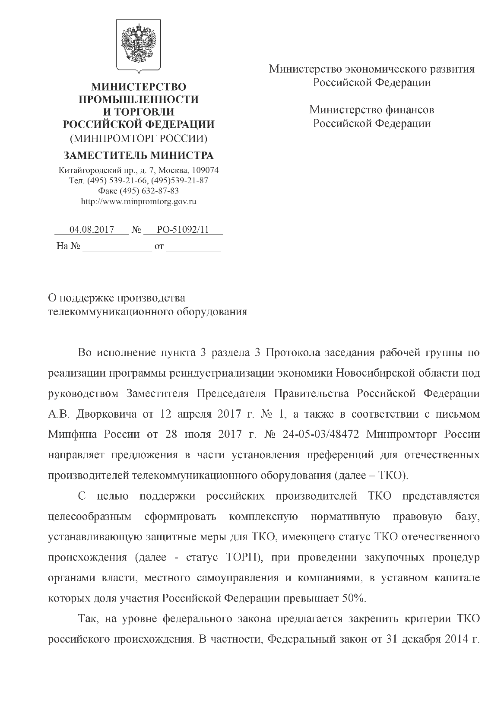
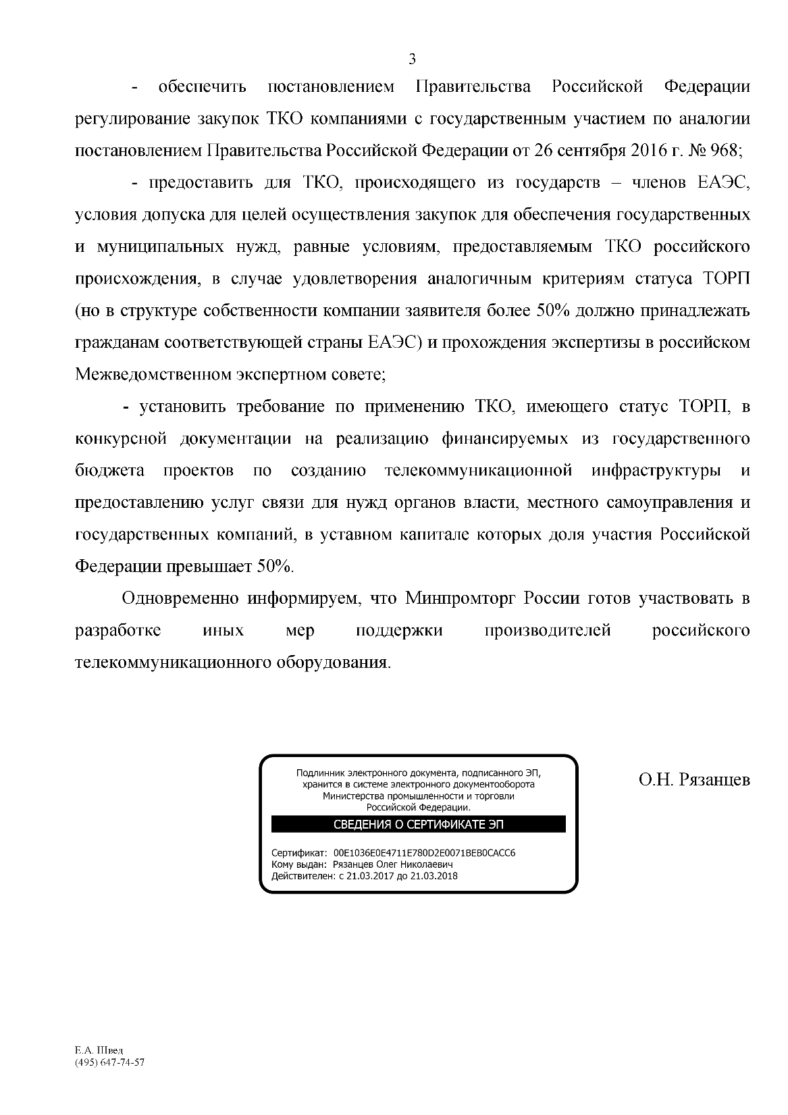
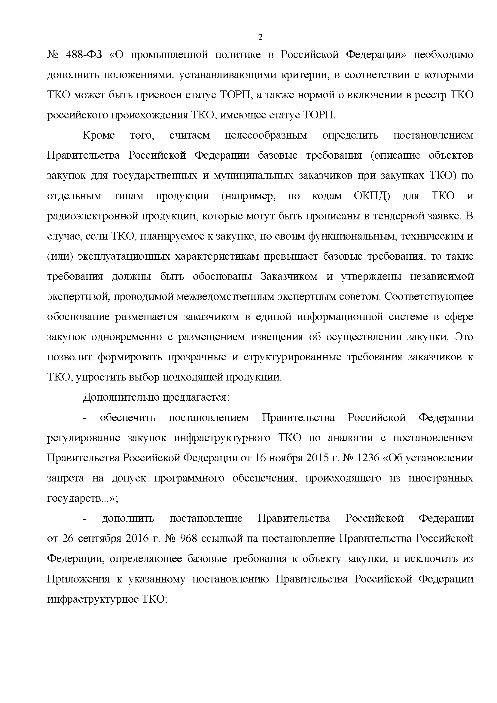
Позиция Минпромторга

Slide 12
Спасибо за внимание!
© АПЭАП. Москва, 2017 г.

